Slide 1
Presentatie Goudkoorts MODL3
Door Marijn Oomens en Gijs Verwiel

Slide 2
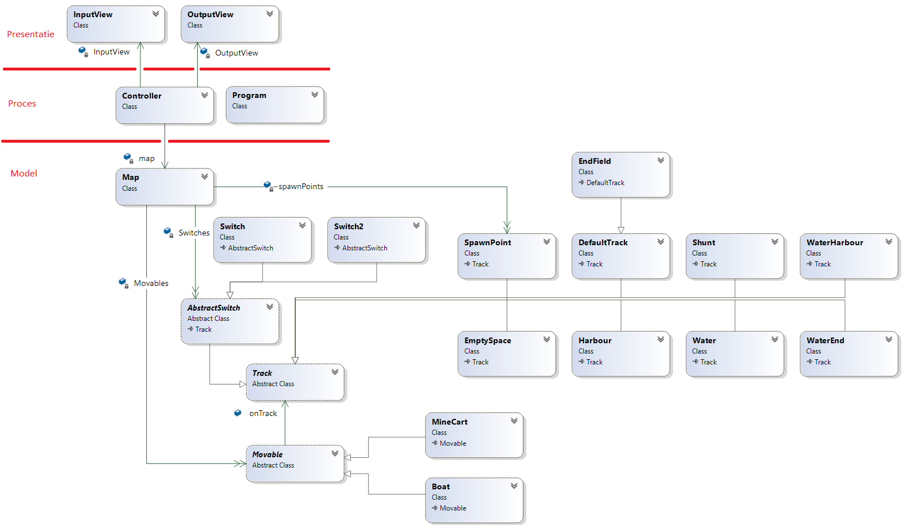
Architectuur
Notes:
Architectuur - Wij gebruiken een architectuur die gebruik maakt van een presentatielaag, een proceslaag en een modellaag. Deze lagen zijn gesplitst en de presentatielaag weet niks van de modellaag, dit gaat allemaal via de controller.

Slide 3
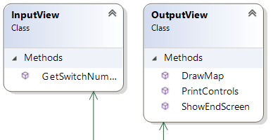
Presentatie laag
Notes:
2 Views, zitten vast aan Controller. De inputview is een klasse waar alle “hints” voor de besturing van de wissels wordt afgehandeld (allen key input). De logica wordt afgehandeld in de controller en modelklassen. De outputview print de huidige map uit op commando van de controller (elke keer als er iets beweegt of om de zoveel tijd). Ook het win en verliesscherm zit in de outputview.

Slide 4
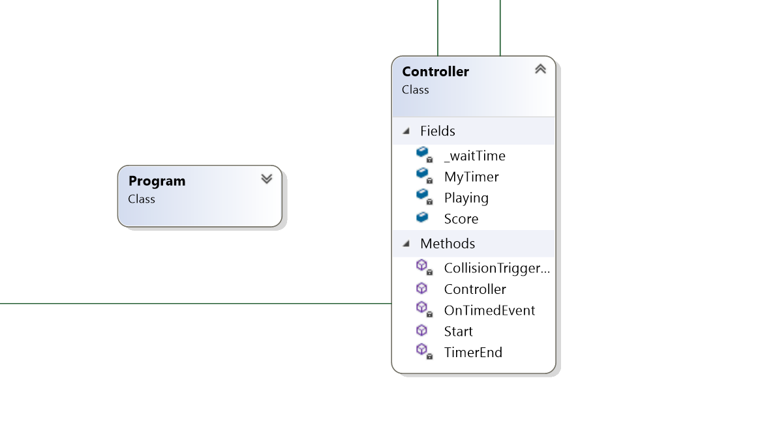
Proces laag
Notes:
De proceslaag handelt de generale gamelogica af. De klasse program zorgt dat het programma kan runnen (main) en de controller dient als mediator tussen de model en de presentationlaag. In de controller worden de klassen van deze lagen ook aangemaakt. Hierin zit ook de timer, die er voor zorgt dat er om de zoveel tijd een paar checks en acties worden uitgevoerd. De input die de speler geeft in de inputview wordt hier ook logicamatig afgehandeld (met communicatie naar modelklassen)

Slide 5
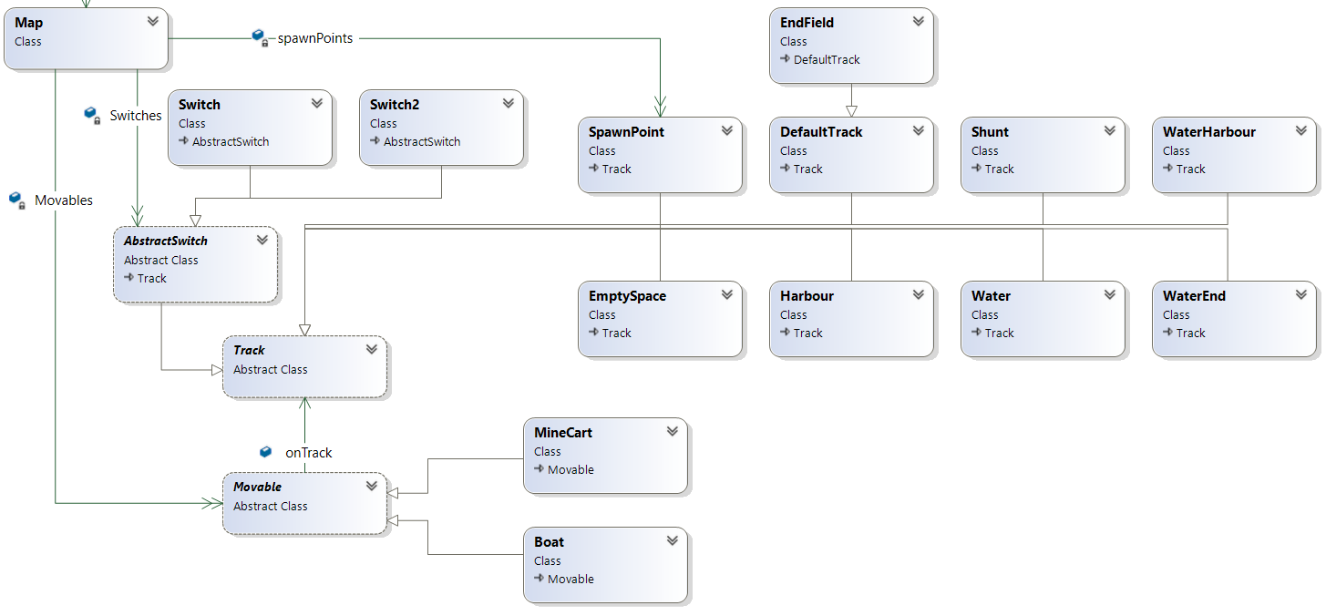
Model laag
Notes:
In onze modellaag staan alle modellen. Onze map maakt alle benodigde elementen achter elkaar aan en voegt aan alles de next toe, zodat deze weet wat het volgende element in de linked list is (zie data structuur). Ook houdt map 3 lijsten bij, één voor alle movables (er worden er steeds meer of minder dus ze worden dynamisch aan de lijst toegevoegd). Één met switches, zodat de switches snel kunnen worden omgezet, en één lijst met movables zodat die allemaal bewogen kunnen worden. Ook worden er arrays van tracks bijgehouden voor het printen (zodat de lijnen gescheiden worden), ze zitten wel in een linked list maar het is puur voor de view.

Slide 6
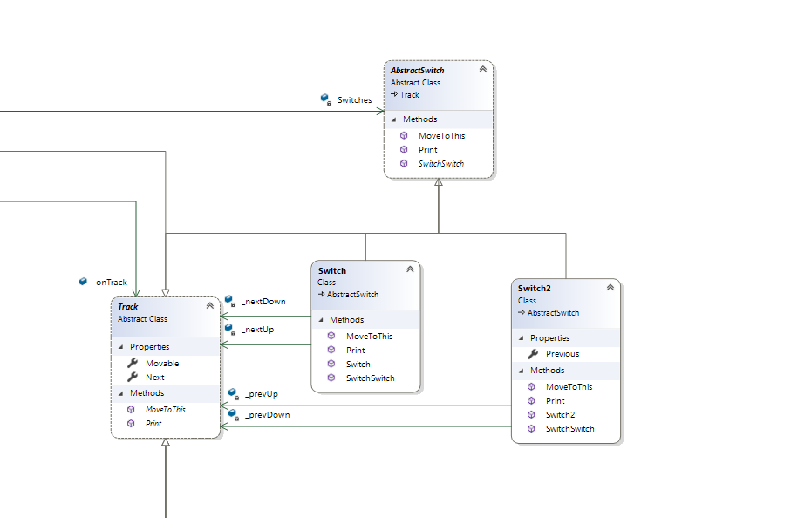
Model - Switches
Notes:
Wij gebruiken een abstract switch class al basis voor alle switchen (de gemeenschappelijke eigenschappen). Er zijn 2 soorten switchen in het spel: een switch waar 2 tracks in één switch worden geleid en een waar één switch naar twee tracks wordt geleid. Deze switchen hebben wij als klassen gesplitst omdat ze andere functionaliteiten hebben. De switches zijn wel gewoon een track, wat betekent dat het deel is van de linked list en er movables overheen kunnen lopen.

Slide 7
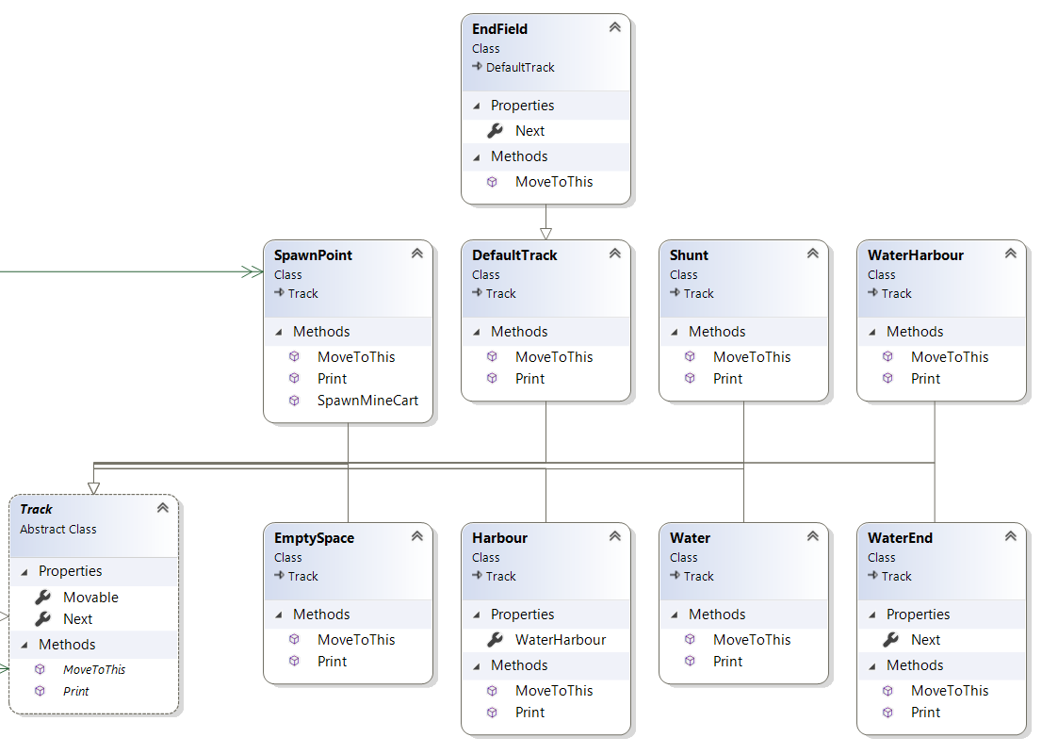
Model - Tracks
Notes:
Alle tracks erven over van de track superclass (abstract). De map heeft 3 spawnpoints en bouwt vanuit daar de linked list verder. Sommige tracks erven zelfs nog over van een andere track die overerft van de track superclass. Dit komt voor als die soort track veel functionaliteiten deelt met de parent. Een voorbeeld hiervan is endfield die overerft van defaulttrack.

Slide 8
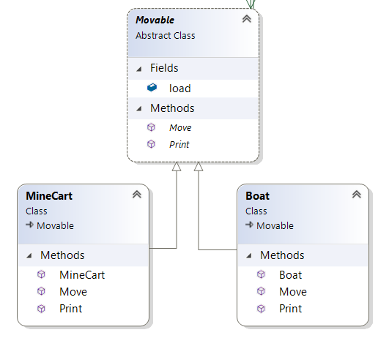
Model - Movables
Notes:
Onze movables erven over van de movable superclass. De minecart en de boat zijn ongeveer hetzelfde, maar met net wat andere functionaliteit. Ze hebben allebei een load, die van de minecart wordt overgebracht naar die van de boat als deze langs de haven komt. De boat start met 0 lading en de minecart met 1. Als de boat een load van 8 heeft gaat zij varen.

Slide 9
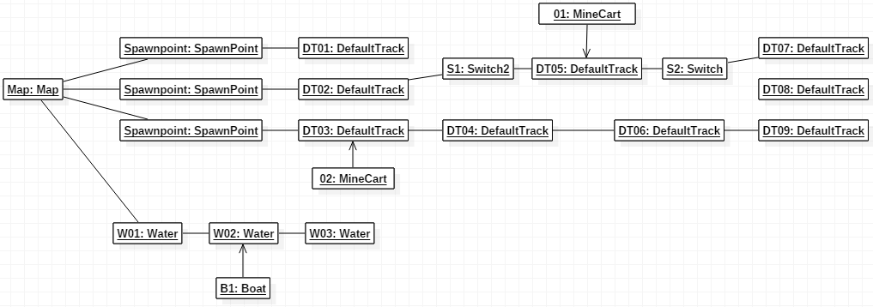
Datastructuur
Notes:
Map houdt de spawnpoints bij in een lijst, en kan SpawnPoint.SpawnCart aanroepen. Zo komen de karretjes in het spel. Iedere Track kan een moveable hebben. Als een moveable in het spel komt, wordt dit bijgehouden in Map, en op deze manier kan er op Map de methode MoveMovables aangeroepen worden. Dit beweegt de schepen en karretjes.
De switches houden alles zelf bij.

Slide 10
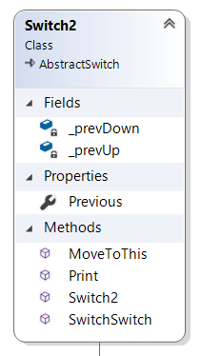
Switch2
Enige object met een Previous
De 2 mogelijke previous velden worden in de constructor meegegeven
SwitchSwitch() handelt het wisselen af, en zet de next van de previous velden op de juiste waarde
Notes:
De switch2 is de switch met 2 inkomende velden en 1 uitgaand veld - andere functionaliteit dan switch1

Slide 11
Datastructuur
Notes:
Er is echter nog een type switch, de switch die 1 inkomend en 2 uitgaande velden heeft

Slide 12
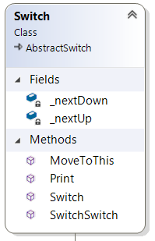
Switch
Heeft een Next zoals alle Tracks
De 2 mogelijke next velden worden in de constructor meegegeven
SwitchSwitch() handelt het wisselen af
Notes:
De switch2 is de switch met 2 inkomende velden en 1 uitgaand veld

Slide 13
Datastructuur
Notes:
Verder worden de movables bijgehouden op de tracks, en andersom ook: de movables houden bij op welke track ze staan

Slide 14
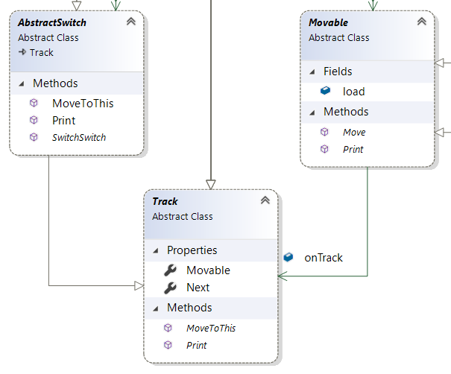
Polymorfisme
Track voor alle tracks
Dus AbstractSwitch erft ook over van Track
Movable voor boten en karretjes
Notes:
De switches waren een goed voorbeeld van polymorfisme, ze erven allebei over van AbstractSwitch. AbstractSwitch erft weer van Track, en zo zullen alle velden dus een Next hebben, potentieel een Movable, en sowieso een MoveToThis en Print methode.

Slide 15
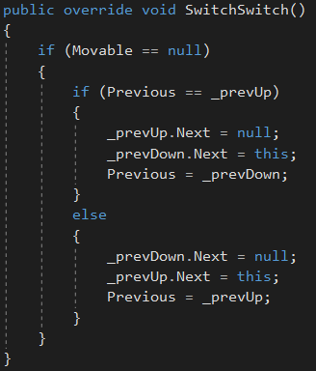
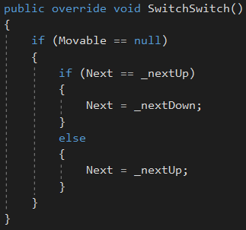
Polymorfisme
Notes:
De eerste is een 1 naar 2 Switch, die alleen zijn eigen next hoeft aan te passen. De tweede moet een hoop meer!

Slide 16
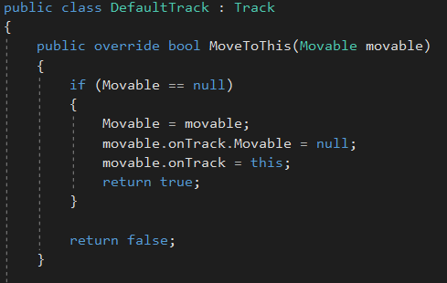
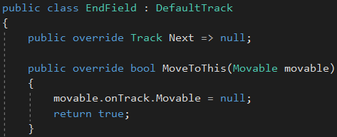
Polymorfisme
Notes:
Ook de methode MoveToThis, die wordt aangeroepen wanneer een stuk verplaatst naar die Track, heeft een aantal verschillende vormen. De track waar naartoe wordt gemoved zorgt dus voor de afhandeling. Als je naar een normale track gaat is er sprake van een normale beweging. Als je naar een endfield gaat, verdwijnt de movable. Als je naar een rangeerveld gaat, kan je op daar niet crashen tegen een ander karretje. Zo heeft iedere track zijn eigen invulling.

Slide 17
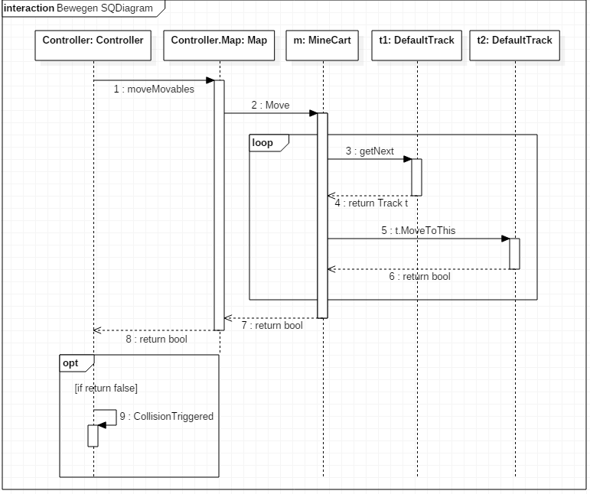
Notes:
Sequence Diagram bewegen

Slide 18
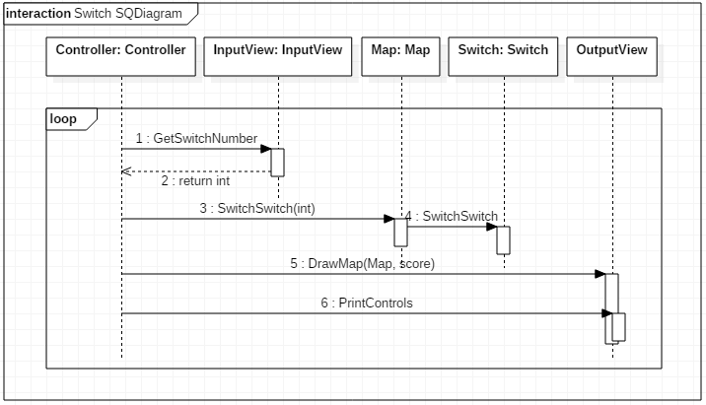
Notes:
Sequence diagram voor het wisselen van switches

